Slide 1
CookBook AI
Страви з продуктів, які вже є вдома
Навчальний MVP · Проєктний практикум
10 листопада 2026
Notes:
Вступ, 20 секунд. Перед захистом додати справжні ПІБ та ролі команди: вони не були надані. Зовнішній ШІ у поточному MVP не підключено.
Джерела: локальний код CookBook-AI; docs/practical-work.md; docs/evidence/browser-smoke.json; методичні вказівки Пр роб.pdf, робота №13.

Slide 2
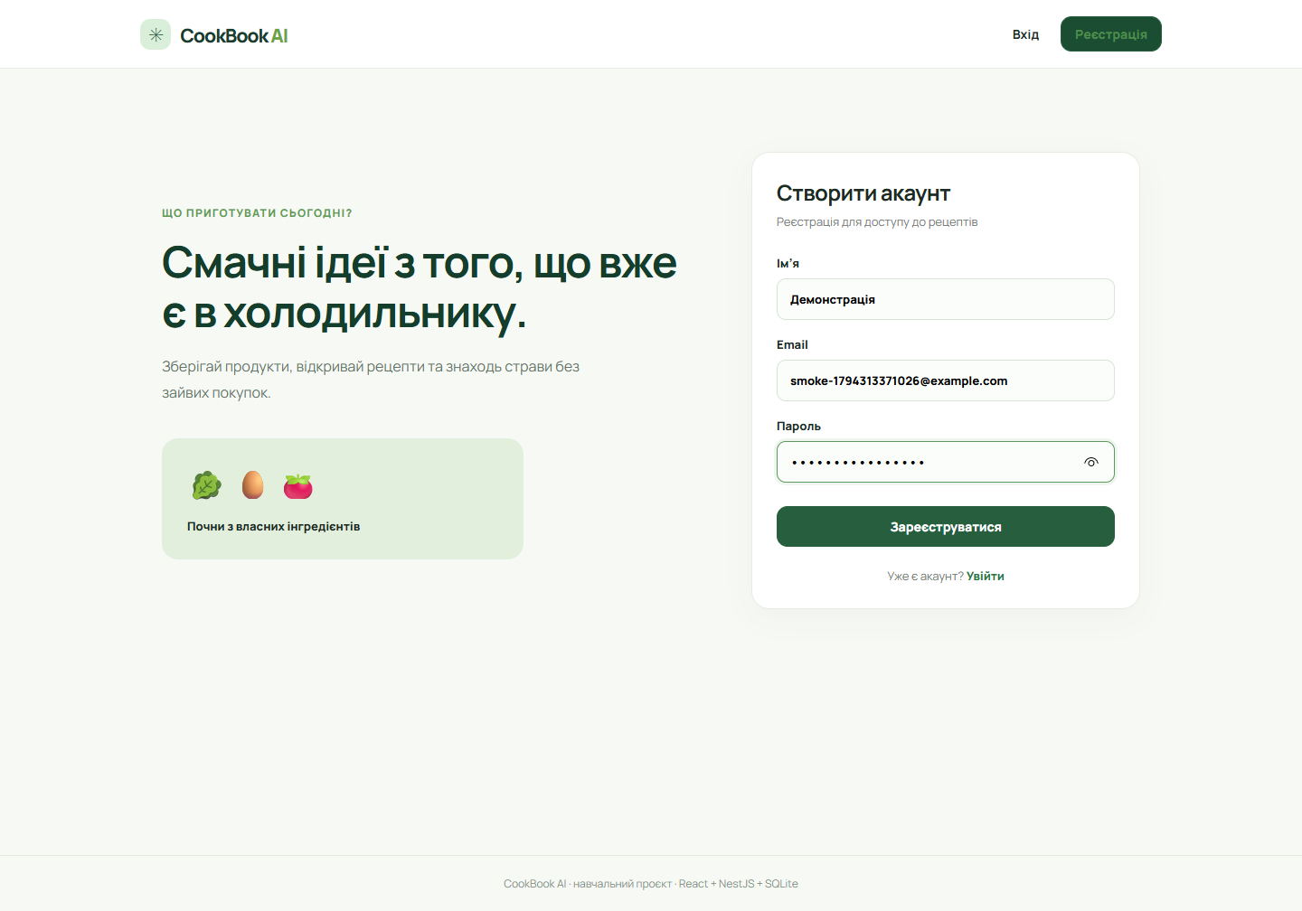
Проблема та користувачі
Що приготувати з того, що є?
Для студентів і домашніх кухарів, яким потрібні прості ідеї без зайвих покупок.
Продукти → відповідні рецепти → інструкція
Notes:
40 секунд. Користувачі: студенти, люди, які готують удома та хочуть використати наявні продукти. Не заявляти виміряне скорочення харчових відходів: таких досліджень немає.
Джерела: локальний код CookBook-AI; docs/practical-work.md; docs/evidence/browser-smoke.json; методичні вказівки Пр роб.pdf, робота №13.

Slide 3
Архітектура застосунку
React + Vite
→
NestJS API
→
Prisma + SQLite
/api/v1 · JSON · Bearer JWT
Паролі: Argon2. Токени: 2 години. Дані: 8 таблиць.
Локальна версія перевірена. Хмарний хостинг ще не налаштовано.
Notes:
50 секунд. SPA надсилає запити через proxy на /api/v1. NestJS валідує DTO, JWT guard перевіряє приватні маршрути, Prisma працює з SQLite. У production потрібен постійний диск або міграція на серверну СУБД.
Джерела: локальний код CookBook-AI; docs/practical-work.md; docs/evidence/browser-smoke.json; методичні вказівки Пр роб.pdf, робота №13.

Slide 4
Обсяг MVP
Реалізовано
Post-MVP
Реєстрація та вхід
Холодильник користувача
Підбір від 70% інгредієнтів
Каталог і сторінка рецепта
КБЖУ на порцію
Генерація через зовнішній ШІ
Керування рецептами
Редагування профілю
Обране та список покупок
Підбір з урахуванням ваги
Notes:
50 секунд. Перелічити готовий функціонал і окремо Post-MVP. Таблиці обраного та покупок існують, але відповідний UI/API не реалізовано. Статистику спринтів і тікетів команда має додати за реальною дошкою.
Джерела: локальний код CookBook-AI; docs/practical-work.md; docs/evidence/browser-smoke.json; методичні вказівки Пр роб.pdf, робота №13.

Slide 5
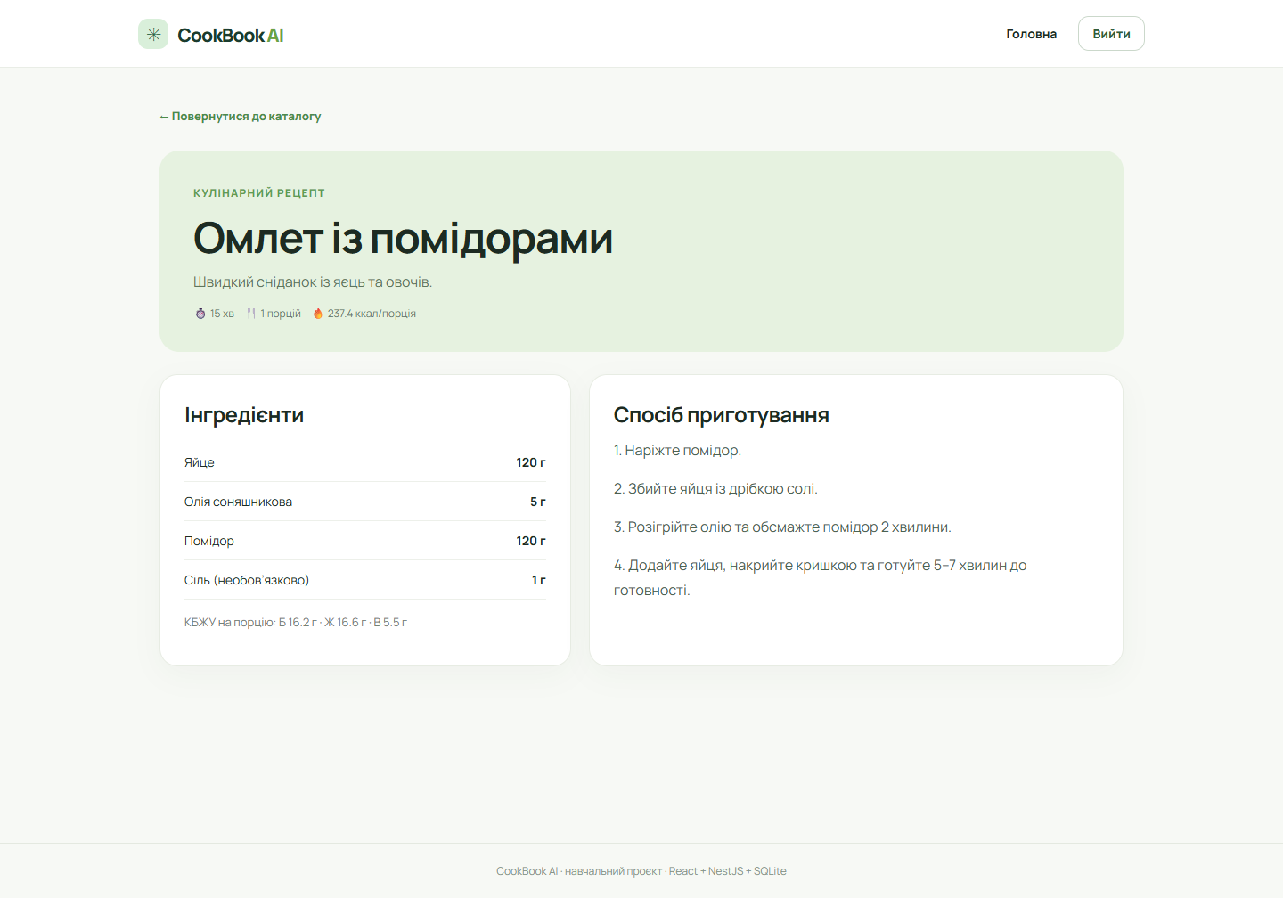
Жива демонстрація
1. Реєстрація
2. Продукти у холодильнику
3. Рекомендація
4. Рецепт і КБЖУ
5. Вихід та повторний вхід
Notes:
5 хвилин. Перейти у браузер: зареєструвати нового користувача; показати email; додати яйце, помідор, олію; відкрити омлет; видалити інгредієнт; вийти й повторно увійти. Редагування профілю не реалізовано, показувати лише дані профілю.
Джерела: локальний код CookBook-AI; docs/practical-work.md; docs/evidence/browser-smoke.json; методичні вказівки Пр роб.pdf, робота №13.

Slide 6
Якість і виправлення
100%
6 unit-тестів
11 HTTP-сценаріїв
12 браузерних сценаріїв
покриття модуля підбору
Lines · Branches · Functions
Виправлено запуск Prisma, валідацію імені, поріг рекомендацій та повідомлення про мережеву помилку.
Notes:
2 хвилини. 6 unit-тестів, 11 HTTP-сценаріїв, 12 браузерних сценаріїв. Node runner показує 18 записів, оскільки враховує контейнер HTTP-підтестів. Coverage 100% тільки для модуля match, не всього застосунку.
Джерела: локальний код CookBook-AI; docs/practical-work.md; docs/evidence/browser-smoke.json; методичні вказівки Пр роб.pdf, робота №13.

Slide 7
Підготовка до публічного релізу
Готові локально
Код, тести, README, ER-схема, звіт і сценарій демо.
Залишилося
Командне рев’ю → публікація → хмарний smoke → захист
github.com/SemiTail/CookBook-AI
Notes:
Не видавати ці кроки за завершені. Репозиторій наданий користувачем; локальна папка не містила .git. Потрібні справжні PR, зовнішній review, релізний тег, хостинг та повторна перевірка. Ретроспективу заповнює команда після захисту.
Джерела: локальний код CookBook-AI; docs/practical-work.md; docs/evidence/browser-smoke.json; методичні вказівки Пр роб.pdf, робота №13.

